Slide 1
PERANCANGAN KURSI RODA ELEKTRIK (SMART WHEELCHAIR) BERBASIS IOT
Mata kulliah :Perancangan Infrastruktur
Dosen :Nopi Purnomo S.kom,M.kom

Slide 2
PERANCANGAN INFRASTRUKTUR
KELOMPOK 2;
Melda rosalina hasibuan
Eka putri pohan
Siti jahria harahap
Efrina santi harahap
Seftika khairani harahap

Slide 3
KURSI RODA BERBASIS IOT(SMART WHEELCHAIR)
Kursi roda merupakan alat yang sering digunakan oleh orang yang mengalami kesulitan berjalan menggunakan kaki ,disebabkan oleh penyakit,cedera,maupun cacat.idealnya kursi roda yang dibutuhkan agar pengguna merasa bebas dan nyaman dalam mengatur gerakan kursi roda sesuai kehendaknya.kenyataanya hal tersebut tidak dilalukan oleh pengguna yang memiliki keterbatasan pada bagian tangan.sehingga,membutuhkan orang lain untuk dapat menggerakkan kursi roda tersebut.oleh karena itu untuk mengatasi permasalahan tersebut diperlukan alat yang dapat membantu dan mempermudah pengguna kursi roda yang dapat dengan mudah dikendalikan oleh pengguna atau pemakai,tanpa harus bersentuhan secara langsung dengan kursi roda yaitu kursi roda elektrik(smart wheelchair)berbasis iot.

Slide 4
service | Memberikan layanan fasilitas kepada pasien yang membutuhkan
Apps and Sw | Aplikasi wheelmap bantu menemukan rute yang tepat
Analytic | untuk membantu pemantauan kursi elektrik menggunakan wheelmap
Integration | Data pasien pengguna kursi roda menggunakan metode PID(proposional integral derivative)
Interconnection | Data senter,IPD,jaringan internet,remot control
infrastruktur | Data senter pengelola kursi roda:SMARTPHONE,REMOT KONTROL.

Slide 5
Metode cara kerja”Smart WheelChair
Mengaktifkan/menghidupkan kontrol pada kursi roda.
Device smartphone mencari jaringan wifi kursi roda elektrik.
Menghubungkan smartphone pada jaringan wifi kursi roda elektrik.
Membuka/menjalankan aplikasi remot kursi roda elektrik pada smartphone.
Menghubungkan aplikasi remot kontrol dengan ID kursi roda elektrik.
Tes manufer kursi roda maju,mundur,putar kiri,kanan
Kursi roda bermanufer sesuai perintah.

Slide 6
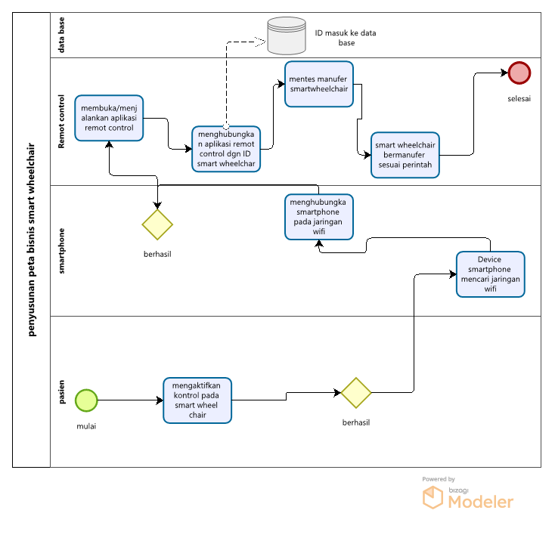

Slide 7
Acquisition
DATA PENGGUNA
PK | NAMA PENGGUNA ALAMAT JENIS KELAMIN
DATA DEVICE
PK | ID device Nama device
DATA GERAKAN
PK | Id gerakan Nama gerakan deskripsi

Slide 8
Interconnection&integration
Integration
Sensor;
sensor tegangan
Sensor voltage
Node MCU
Software remot control
Sensor tegangan ini terdapat pada smart wheelchair dan sensor terkoneksi dengan smartphone sehingga remot control pada smartphone akan berfungsi untuk mengontrol pergerakan kursi roda.,Melalui internet.
Integration
Data sensor pengguna dan data gerak
Analytic
Alat untuk mengontrol kursi roda berupa aplikasi remot control yang dapat mempermudah si pengguna untuk menggerakkan kursi roda tanpa harus mendorong secara manual.

Slide 9
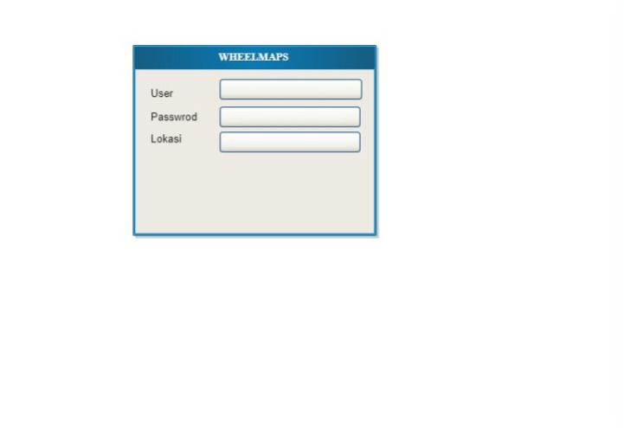
Mockup halaman login

Slide 10
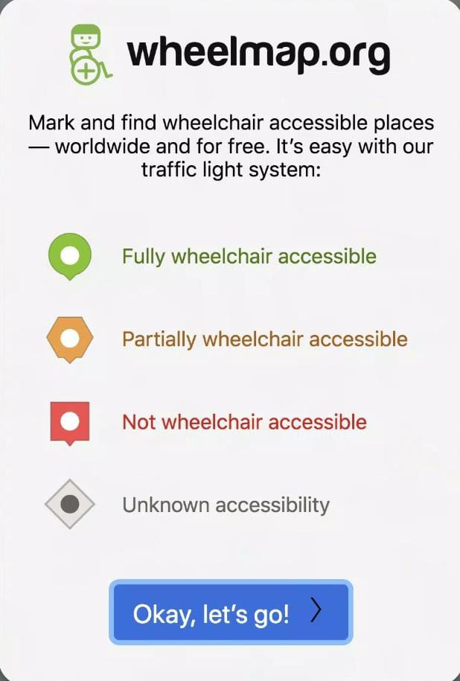
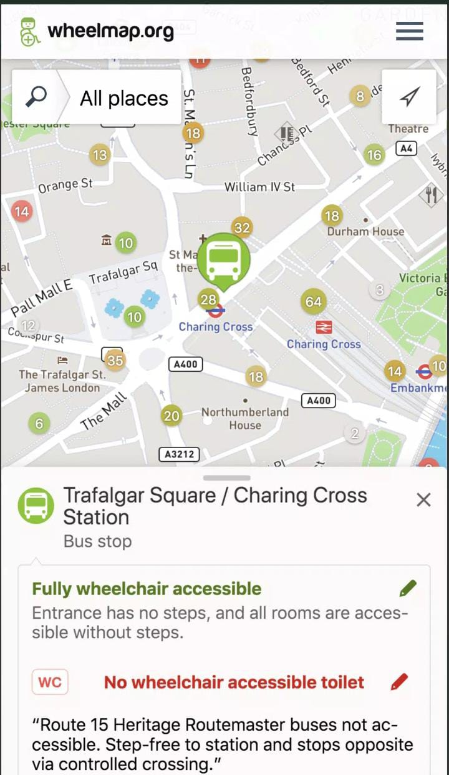
Aplikasi dan software
Mockup halaman login;

Slide 11
THANKSSSSSS

